Slide 1
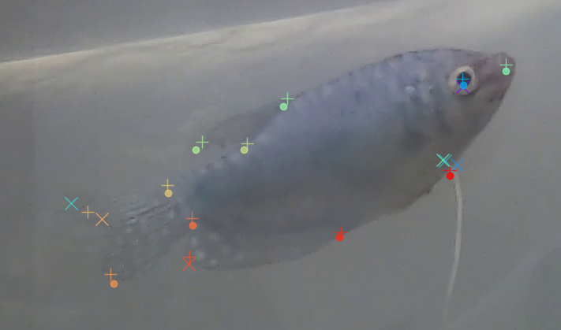
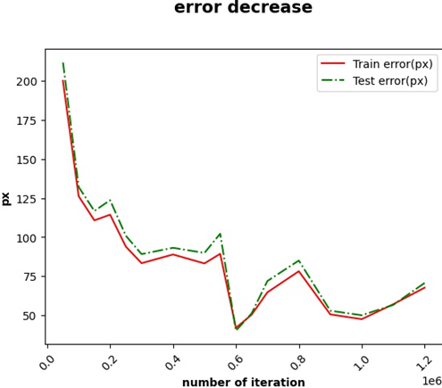
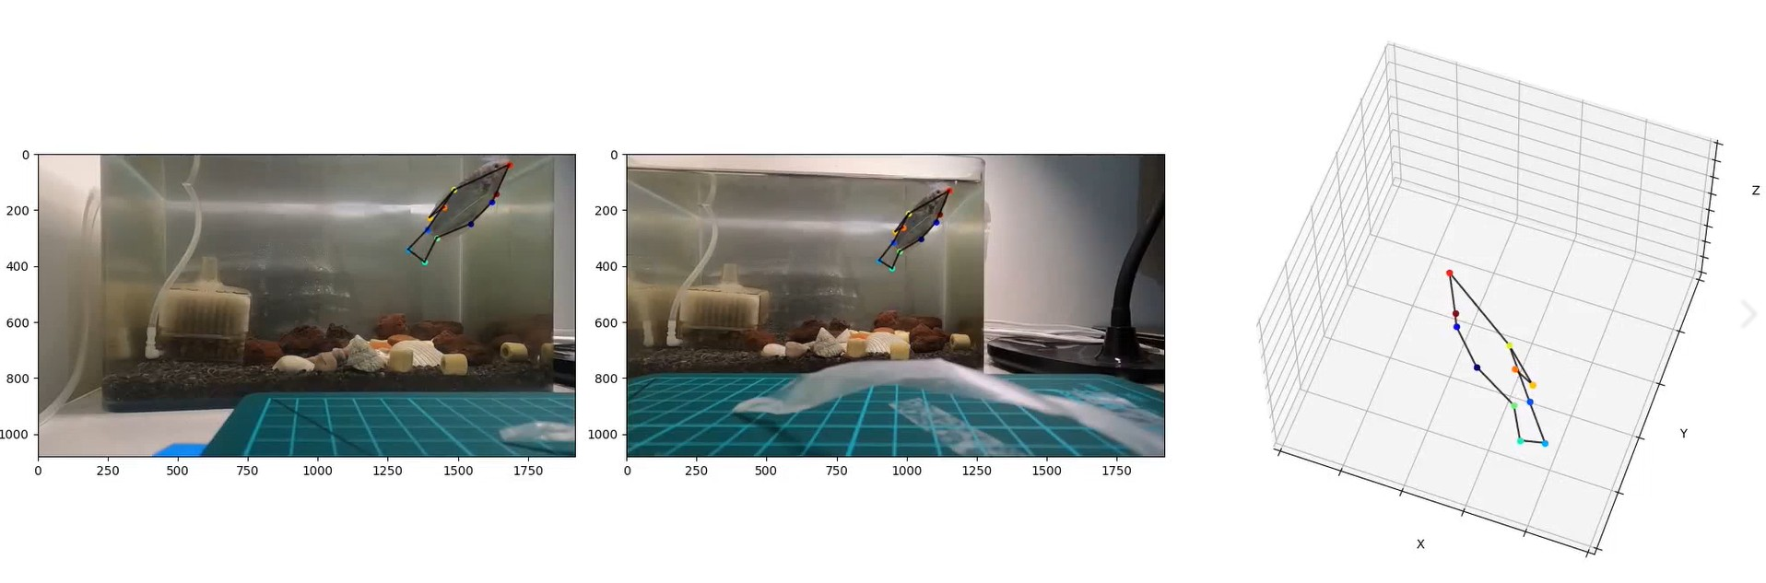
比奇堡天眼 以深度學習建立魚的立體輪廓
指導教授：蔡宇軒 教授 00757103 洪鈺凱 00757129 劉永萱 00757140 黃湘庭 00857206 張祐琪
簡介
本專題以實現立體魚隻輪廓為主軸，透過機器學習來重建 3D 魚影像，利用 DeepLabCut 深度學習訓練工具，追蹤魚的運動行為，找出特徵點相對應之座標，並映射出來使其 3D 化，透過計算機來再現魚隻模型，並利用 Kalman 濾波器優化結果，進而呈現水族箱的樣貌。
實驗流程
使用 DeepLabCut 深度學習工具，先進行 2D 影像標點，利用合併作業將多位實驗人員建立之資料集合併並訓練，初步得出可用於辨識之模型。再藉由後續訓練流程，重複訓練成更加精準的 2D 辨識模型，以進行 3D 建構作業。
建立 3D 專案 ，利用模型辨識之 2D 座標，經雙目視覺之立體校正，透過三角測量進行重投影，建構出三維空間，得出 3D 輪廓影片。
利用 Kalman 濾波器修正狀態預測值，確保能得到穩定的標點資料，並利用魚雙眼對稱之原理找出被遮擋的魚眼，建構出魚隻完整輪廓。
結果
在二維魚的影像辨識方面，可以看到使用 DeepLabCut 模型的學習成果：誤差隨著迭代次數的增加降低。
圖２、誤差評估圖
圖２是深度學習網路的誤差評估資料。
藉由對比使用者提供之部位座標(圓點)與現有模型所提出之部位預測座標(十字點)，可以看出現有模型對於部位偵測的準確度與平均誤差。
圖１、專題系統流程圖
圖３是由橫軸-疊代次數（單位：百萬）與縱軸-誤差（單位：像素）所作，並且得出相當準確的 2D 的標點辨識結果。
圖３、誤差-迭代關係圖
圖４為 2D 影像訓練模型辨識結果，兩者為同一時間不同角度所拍攝。
圖５則是將圖４之兩不同視角 2D 影像進行三維重建，並配合 Kalman 濾波器及魚眼估計方法，得出具穩定性之完整骨架。
圖４、2D辨識結果圖
圖５、 ３D辨識結果圖
結論
本專題以建立立體魚隻輪廓為目的，透過像是相機校準、圖像特徵檢測、Kalman濾波器等等工具，來完成這次主題，通過這些我們了解到3D技術中的基礎，未來若是有機會再更進一步鑽研，結合不同類型的技術，如3D投影、3D列印等等技術應用來延伸創作，把成果化為實品，又能打造不同的成果，未來發展性可期。

